Slide 1
Σχεδιασμός, Ανάλυση και Αξιολόγηση Συστημάτων Μεταφορών
Ενότητα #10: Επιχειρησιακά μοντέλα – Business models
Δρ. Ναθαναήλ Ευτυχία
Πολυτεχνική Σχολή
Τμήμα Πολιτικών Μηχανικών

Slide 2
Περιεχόμενα ενότητας
Βιβλιογραφική ανασκόπηση: Οι ρίζες του ‘Business model’
Το ‘Business Model’
- Συνιστώσες του ‘Business model’
- Business Model Canvas
- Χρησιμότητα του Business Model
- Χρήστες
- Αξιολόγηση
Η εμπειρία του STRAIGHTSOL
Βιβλιογραφία

Slide 3
Βιβλιογραφική ανασκόπηση: Οι ρίζες του ‘Business model’
Τα συγκριτικά πλεονεκτήματα που απολαμβάνουν πολλές εταιρίες έχουν τις ρίζες τους στις πολιτικές διαχείρισης που ακολουθούν και τις συνθήκες της αγοράς (Porter, 1991).
Οι αποφάσεις που λαμβάνονται από τους decision-makers επηρεάζουν τους παράγοντες (drivers) που διαφοροποιούν την απόδοση μιας επιχείρησης ήτοι τη σχέση της τιμής με το επίπεδο εξυπηρέτησης που προσφέρει (σε σχέση με μια άλλη επιχείρηση) και έτσι καθορίζουν και την επιτυχία μιας επιχείρησης.
Η επιχειρηματική ιδέα σχετίζεται με (Normann , 1977;2001):
Το εξωτερικό περιβάλλον, τις αξίες και την αποτίμησή τους.
Την αξία που προσφέρει μια εταιρεία.
Εσωτερικούς παραγοντες όπως η οργανωτική δομή, πόροι της εταιρείας, εξειδίκευση, συστήματα και αξίες.

Slide 4
Βιβλιογραφική ανασκόπηση: Οι ρίζες του ‘Business model’
Κατά τους Osterwalder, Pigneur και Tucci (2005), ο όρος Business model αφορά ένα εννοιολογικό εργαλείο που περιέχει αντικείμενα, έννοιες και στόχους καθώς και τις μεταξύ τους σχέσεις με στόχο την έκφραση της επιχειρησιακής λογικής ενός φορέα. Υπό αυτό το πρίσμα πρέπει να γίνει κατανοητό ποιές έννοιες και σχέσεις μπορούν να αποδώσουν απλοποιημένα την περιγραφή της αξίας που προσφέρεται στους πελάτες, τον τρόπο με τον οποίον προσφέρεται αυτή η αξία και με ποιές οικονομικές συνέπειες.
Συνιστώσες ενός business model (Eisenhardt and Sull, 2001):
Επίπεδο πόρων της επιχείρησης
Βασικές διαδικασίες
Οι οποίες επηρεάζουν και τη θέση μιας επιχείρησης στην αγορά.
Ο όρος ‘Business model’ πρωτοεμφανίσθηκε το 1957 από τους Bellman, Clark, Craft, Malcom και Ricciardi στο "On the Construction of a Multi-Stage, Multi-Person Business Game."
Business model (Επιχειρησιακό μοντέλο): «Ο τρόπος με τον οποίο ένας φορέας (μια επιχείρηση) οργανώνει τις εισροές του, τις μετατρέπει σε αξιοποιήσιμες εκροές οι οποίες είναι δυνατό να έχουν εμπορική αξία για τους πελάτες κάτω από ένα συγκεκριμένο σχέδιο επιχειρησιακού μοντέλου» (McGrath & MacMillan, 2000).
Και από τον Jones το 1960 στο "Educators, Electrons, and Business Models: A Problem in Synthesis."
1957
1960
1990
2000
2001
2005
Από το 1990 και μετά στην εποχή του internet εκτοξεύθηκαν οι αναφορές.

Slide 5
Βιβλιογραφική ανασκόπηση: Οι ρίζες του ‘Business model’
Business model concept
Business process model
Η λογική της εταιρείας ως προς τη δημιουργία και εμπορευματοποίηση της αξίας
Πως αυτή η λογική λειτουργεί στις επιμέρους επιχειρηματικές διαδικασίες

Slide 6
Συνιστώσες του ‘Business model’
Ένα business model περιγράφει τη λογική του πώς (δηλ. με ποιους τρόπους) ένας οργανισμός (επιχείρηση) δημιουργεί, παράγει και συλλαμβάνει την ‘αξία’. (Osterwalder, 2009)
Ένα επιχειρηματικό μοντέλο είναι σαν ένα προσχέδιο που περιγράφει τη στρατηγική που εφαρμόζεται σε οργανωτικές δομές, διαδικασίες και συστήματατα μιας επιχείρησης.
Περιλαμβάνει εννέα συνιστώσες.
- Customer segments (αγοραστικό κοινό)
- Value propositions (προτεινόμενη αξία)
- Channels (κανάλια)
- Customer relationships (σχέσεις με πελάτες)
- Revenue Streams (ροές εσόδων)
- Key resources (βασικοί πόροι)
- Key Activities (βασικές δραστηριότητες)
- Key partnerships (βασικές συνεργασίες)
- Cost structure (δομή του κόστους)

Slide 7
Συνιστώσες του ‘Business model’
Οι εννέα συνιστώσες ενός επιχειρηματικού μοντέλου:
Αγοραστικό κοινό (Customer segments )
Προτεινόμενη αξία (Value propositions )
Κανάλια (Channels)
Σχέσεις με πελάτες (Customer relationships )
Ροές εσόδων (Revenue Streams )
Βασικοί πόροι (Key resources )
Βασικές δραστηριότητες (Key Activities )
Βασικές συνεργασίες (Key partnerships )
Δομή κόστους (Cost structure )

Slide 8
Συνιστώσες του ‘Business model’
Αγοραστικό κοινό
Σε ποιόν απευθύνεται η προστιθέμενη αξία που δημιουργούμε;;
Ποιοί είναι οι πιο σημαντικοί μας πελάτες;;
Ομάδες αγοραστικού κοινού:
Μαζική αγορά (χρήστες οικιακών ηλεκτρονικών συσκευών).
Εξειδικευμένη αγορά (κατασκευαστές ελαστικών για ΙΧ).
Κατακερματισμένη αγορά (τμήματα με παρόμοιες ανάγκες).
Διαφοροποιημένη αγορά (τμήματα με πολύ διαφορετικές ανάγκες).
Πολύπλευρη αγορά (τεράστια και τελείως διαφορετικά αγοραστικά κοινά).
Οι διαφορετικές ομάδες ανθρώπων ή οργανισμών στους οποίους μια επιχείρηση απευθύνεται και σκοπεύει να εξυπηρετεί!

Slide 9
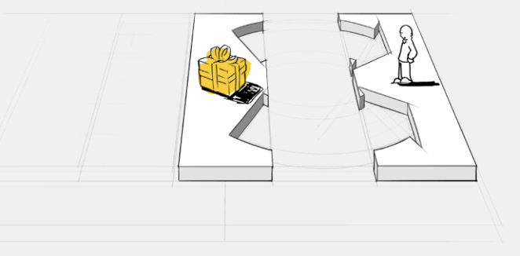
Συνιστώσες του ‘Business model’
Τι είδους αξία παράγουμε για τους πελάτες μας; Ποιά ανάγκη των πελατών καλύπτουμε; Τι τύπους προϊόντων και υπηρεσιών προσφέρουμε σε κάθε τομέα αγοραστικού κοινού της επιχείρησής μας;
Προτεινόμενη αξία
Τύποι:
Καινοτομία (κάλυψη νέου τύπου αναγκών-επιθυμιών).
Απόδοση (Βελτιωμένη απόδοση προϊόντος ή υπηρεσιών).
Εξατομίκευση (Ειδικά προϊόντα για συγκεκριμένες ανάγκες).
Απλή υποστήριξη στην κάλυψη μιας ανάγκης ή προσφοράς υπηρεσιών.
Σχεδιασμός προϊόντος.
Επιτυχημένο εμπορικό σήμα που για κάποιο αγοραστικό κοινό μπορεί να συμβολίζει οτιδήποτε (π.χ. Ρολόγια Rolex = ευρωστία).
Η δέσμη προϊόντων και υπηρεσιών που δημιουργούν αξία για μια συγκεκριμένη ομάδα αγοραστικού κοινού!

Slide 10
Συνιστώσες του ‘Business model’
Τι είδους αξία παράγουμε για τους πελάτες μας; Ποιά ανάγκη των πελατών καλύπτουμε; Τι τύπους προϊόντων και υπηρεσιών προσφέρουμε σε κάθε τομέα αγοραστικού κοινού της επιχείρησής μας;
Προτεινόμενη αξία
Τιμή (EasyJet και Ryanair με υπηρεσίες για μειωμένες τιμές - ναύλα).
Μείωση κόστους (Η μείωσης κόστους από μόνη της είναι ικανή για τη δημιουργία ενός είδους ‘αξίας’).
Μείωση ρίσκου (π.χ. Εγγύηση του προϊόντος μετά την αγορά του).
Προσβασιμότητα (Παροχή προϊόντων και υπηρεσιών που προηγουμένως δεν ήταν προσιτά στο ευρύτερο κοινό).
Άνεση/Χρηστικότητα (Με τα iPod και iTunes, η Apple προσφέρει στους πελάτες της τη δυνατότητα για αγορά, λήψη και ακρόαση ψηφιακής μουσικής)
Η δέσμη προϊόντων και υπηρεσιών που δημιουργούν αξία για μια συγκεκριμένη ομάδα αγοραστικού κοινού!

Slide 11
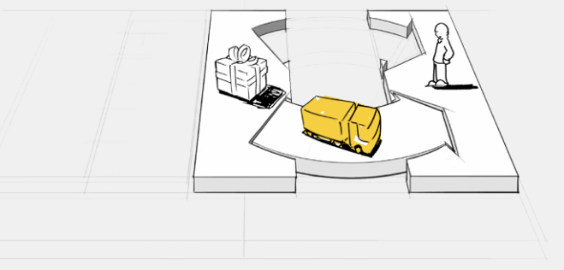
Συνιστώσες του ‘Business model’
Μέσω ποιών καναλιών επιθυμεί το αγοραστικό κοινό να προσεγγισθεί; Πώς το προσεγγίζουμε τώρα; Ποιά κανάλια λειτουργούν καλύτερα; Ποιών η συντήρηση έχει μεγάλο κόστος; Πώς συνδυάζονται τα κανάλια με τις συνήθειες-ανάγκες των πελατών;
- Κανάλια:
Είδη:
Δυναμικό πωλήσεων
Ηλεκτρονικές πωλήσεις
Καταστήματα
Καταστήματα συνεργατών
Χονδρική πώληση
Πως μία επιχείρηση επικοινωνεί και προσεγγίζει το αγοραστικό κοινό της ώστε να προωθήσει την αξία που δημιουργεί...

Slide 12
Συνιστώσες του ‘Business model’
- Κανάλια:
Μέσω ποιών καναλιών επιθυμεί το αγοραστικό κοινό να προσεγγισθεί; Πώς το προσεγγίζουμε τώρα; Ποιά κανάλια λειτουργούν καλύτερα; Ποιών η συντήρηση έχει μεγάλο κόστος; Πώς συνδυάζονται τα κανάλια με τις συνήθειες-ανάγκες των πελατών;
Στάδια προσέγγισης μέσω καναλιών:
Επίγνωση (Πως συνειδητοποιεί ο κόσμος για τα προϊόντα και τις υπηρεσίες μας;).
Αξιολόγηση (Πώς βοηθάμε τους πελάτες να αξιολογήσουν την προτεινόμενη αξία της επιχείρησής μας;).
Αγορά (Πώς προσφέρουμε υπηρεσίες;).
Παράδοση (Πώς παραδίδουμε την προτεινόμενη αξία της εταιρείας μας;).
Εξυπηρέτηση μετά την πώληση (Πώς λειτουργούμε την εξυπηρέτηση πελατών μετά την πώληση;)
Πως μία επιχείρηση επικοινωνεί και προσεγγίζει το αγοραστικό κοινό της ώστε να προωθήσει την αξία που δημιουργεί...

Slide 13
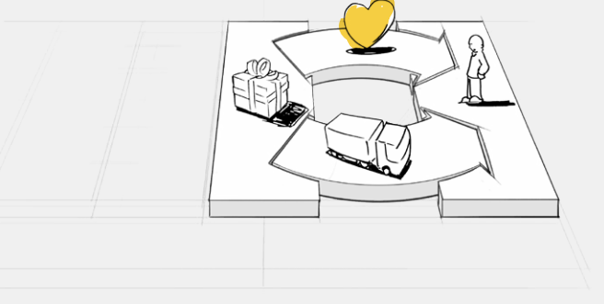
Συνιστώσες του ‘Business model’
- Σχέσεις με πελάτες:
Τι είδος σχέσεων αναμένει το αγοραστικό κοινό να καλλιεργήθούν μεταξύ της επιχείρησης και αυτών; Τι είδος έχουμε καλλιεργήσει εως τώρα; Πόσο κοστοβόρα είναι αυτή η διαδικασία; Πώς ενσωματώνονται αυτές οι σχέσεις στο υπάρχον επιχειρηματικό μοντέλο;
Προσωπική εξυπηρέτηση (επικοινωνία μεταξύ πελάτη και αντιπροσώπου τεχνικής υποστήριξης).
Στοχευμένη ατομική εξυπηρέτηση (αναθέτοντας έναν τεχνικό αντιπρόσωπο σε ένα συγκεκριμένο πελάτη π.χ. personal banking).
Αυτό-εξυπηρέτηση (η επιχείρηση διαθέτει όλα τα απαραίτητα μέσα έτσι ώστε οι πελάτες να εξυπηρετηθούν από μόνοι τους).
Automated services (εξελιγμένη μορφή αυτο-εξυπηρέτησης με αυτοματοποιημένες διαδικασίες ταυτοποίησης προφίλ πελάτη).
Κοινότητες χρηστών (διευκολύνουν την επικοινωνία μεταξύ των μελών των κοινοτήτων αυτών και την αποτύπωση των αναγκών των χρηστών).
Το είδος των σχέσεων που μια επιχείρηση εγκαθιδρύει με το αγοραστικό κοινό της..

Slide 14
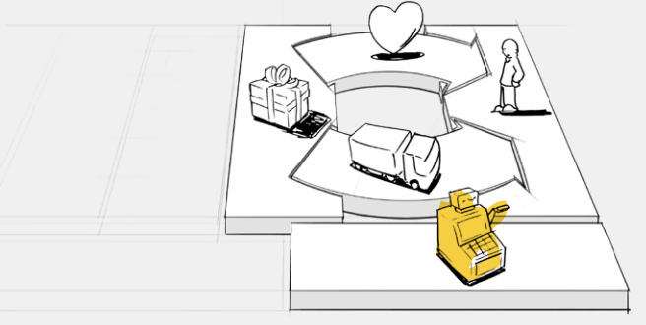
Συνιστώσες του ‘Business model’
Ροές εσόδων:
Για ποιά αξία είναι πρόθυμοι να πληρώσουν οι πελάτες μας; Για ποιά ακριβώς πληρώνουν τώρα; Πόσο προτιμούν να πληρώνουν; Πόσο συνεισφέρει κάθε ροή εσόδων στα συνολικά έσοδα;
Πώληση περουσιακών στοιχείων (πώληση δικαιωμάτων κτήσης ενος προϊόντος).
Συνδρομή χρήσης (π.χ. Η forthnet χρεώνει τους πελάτες της για τη διάρκεια των κλήσεων που γίνονται με τη χρήση του δικτύου της).
Τέλη συνδρομών (στο ηλεκτρονικό παιχνίδι World of Warcraft Online, οι παίκτες παίζουν διαδικτυακά και πληρώνουν μηνιαία συνδρομή γι αυτό).
Εκμίσθωση (προσωρινή ανάθεση του αποκλειστικού δικαιώματος χρήσης ενός περουσιακού στοιχείου για μια συγκεκριμένη χρονική περίοδο με την καταβολή μισθώματος).
Το κεφάλαιο που παράγεται στην εταιρεία προερχόμενο από το αγοραστικό κοινό. Το καθαρό κέρδος προκύπτει με την αφαίρεση του συνολικού κόστους.

Slide 15
Συνιστώσες του ‘Business model’
- Ροές εσόδων:
Για ποιά αξία είναι πρόθυμοι να πληρώσουν οι πελάτες μας; Για ποιά ακριβώς πληρώνουν τώρα; Πόσο προτιμούν να πληρώνουν; Πόσο συνεισφέρει κάθε ροή εσόδων στα συνολικά έσοδα;
Αδειοδότηση (παροχή αδείας για χρήση πνευματικής ιδιοκτησίας με αντάλλαγμα κάποια αμοιβή).
Μεσιτικές προμήθειες.
Διαφήμιση (Διαφήμιση ενός προϊόντος, υπηρεσίας, μάρκας αντί για χρηματική αμοιβή).
Το κεφάλαιο που παράγεται στην εταιρεία προερχόμενο από το αγοραστικό κοινό. Το καθαρό κέρδος προκύπτει με την αφαίρεση του συνολικού κόστους.

Slide 16
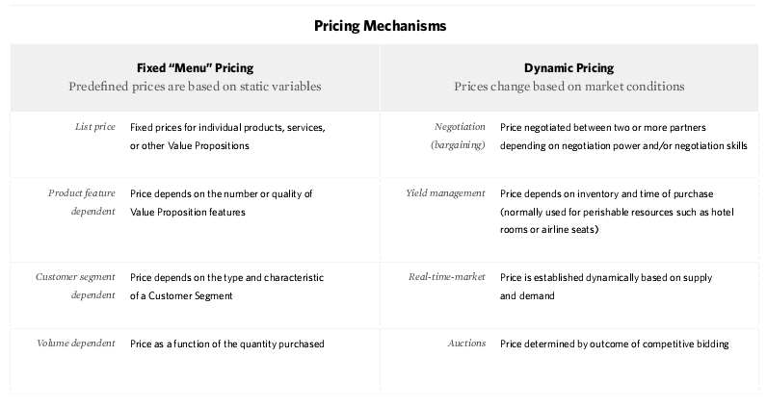
Συνιστώσες του ‘Business model’

Slide 17
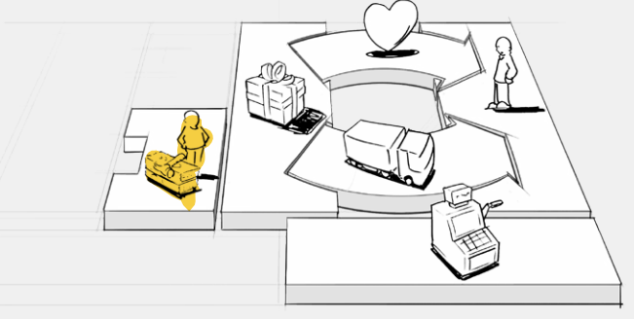
Συνιστώσες του ‘Business model’
Βασικοί πόροι:
Ποιούς βασικούς πόρους απαιτεί η προτεινόμενη αξία της επιχείρησης; Τα κανάλια διανομής μας; Οι σχέσεις μας με τους πελάτες; Οι ροές εσόδων μας;
Φυσικά αντικείμενα (εγκαταστάσεις, κτήρια, οχήματα, μηχανήματα, κλπ) Amazon.com → εκτενές δίκτυο αποθηκών και εγκαταστάσεων logistics.
Πνευματική ιδιοκτησία (εμπορικά σήματα, πατέντες, δικαιώματα) – Π.χ. Microsoft και Nike βασίζονται στο εμπορικό τους σήμα).
Ανθρώπινο δυναμικό (προσωπικό κτλ).
Κεφαλαιακοί πόροι.
Τα βασικά περουσιακά στοιχεία που χρειάζονται για να λειτουργήσει το επιχειρηματικό μοντέλο..

Slide 18
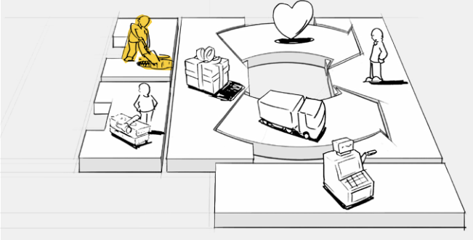
Συνιστώσες του ‘Business model’
Βασικές δραστηριότητες:
Ποιές βασικές δραστηριότητες απαιτεί η προτεινόμενη αξία της επιχείρησης; Τα κανάλια διανομής μας; Οι σχέσεις μας με τους πελάτες; Οι ροές εσόδων μας;
Παραγωγή (Σχεδιασμός, παραγωγή και διανομή ενός προϊόντος σε βασική ποσότητα και προσεγμένη ποιότητα).
Επίλυση θεμάτων (Εξεύρεση λύσεων σε ατομικά προβλήματα των πελατών).
Δικτυακή πλατφόρμα (π.χ. Microsoft ).
Οι σημαντικότερες ενέργειες που κάνει μια εταιρεία προκειμένου να λειτουργήσει το επιχειρηματικό μοντέλο της.

Slide 19
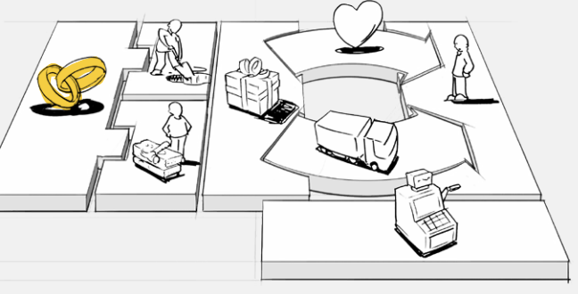
Συνιστώσες του ‘Business model’
Ποιοί είναι οι βασικοί μας συνεργάτες; Ποιοί οι βασικοί μας προμηθευτές; Ποιούς βασικούς πόρους μας προμηθεύουν οι συνεργάτες αυτοί; Ποιές βασικές δραστηριότητες διεκπεραιώνουν οι συνεργάτες μας;
Βασικές συνεργασίες:
Κίνητρα για δημιουργία συνεργασιών:
Βελτιστοποίηση και οικονομία κλίμακας (βελτιστοποίηση της κατανομής των πόρων και των δραστηριοτήτων).
Μείωση του ρίσκου και της αβεβαιότητας.
Απόκτηση συγκεκριμένων πόρων και δραστηριοτήτων (π.χ. Η εταιρεία κατασκευής κινητών HTC χρησιμοποιεί για τα κινητά της το λειτουργικό της Microsoft, Windows Phone).
Τα δίκτυα προμηθευτών και συνεργατών που συνεισφέρουν στην λειτουργία του επιχειρηματικού μοντέλου!

Slide 20
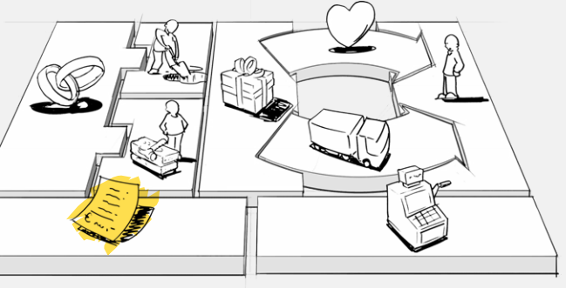
Συνιστώσες του ‘Business model’
Ποιά είναι τα θεμελιώδη κόστη στο επιχειρηματικό μας μοντέλο; Ποιοί βασικοί πόροι είναι περισσότερο κοστοβόροι; Ποιές βασικές δραστηριότητες είναι περισσότερο δαπανηρές;
Δομή του κόστους:
Α) με γνώμονα το κόστος (περιορισμός του κόστους όπου αυτό είναι δυνατό – π.χ. Easyjet),
Β) με γνώμονα την αξία (εστίαση στην παραγωγή αξίας – π.χ. πολυτελή ξενοδοχεία)
Χαρακτηριστικά:
Καθορισμένο κόστος (ανεπηρέαστο από τον όγκο των εμπορευμάτων ή των υπηρεσιών).
Κυμαινόμενο κόστος (επηρεάζεται αναλόγως, με τον όγκο των εμπορευμάτων ή των υπηρεσιών).
Οικονομίες κλίμακας (Οικονομικά πλεονεκτήματα που απολαμβάνει η επιχείρηση όσο το ‘έργο’ της αυξάνεται).
Οικονομίες φάσματος (Οικονομικά πλεονεκτήματα ανάλογα με το φάσμα των επιχειρήσεων και δραστηριοτήτων μιας εταιρείας).
Όλες οι δαπάνες (κόστη) που είναι απαραίτητες για τη διεκπεραίωση ενός business model!

Slide 21
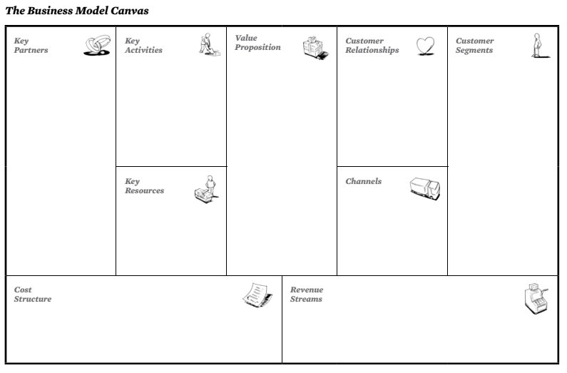
Business Model – Business Model Canvas
Planning of railway operations
Planning of delivery to customers
Timely delivery
Customer contracts for long-term service provisions
Senders and Receivers of cargo
Railway operators throughout Europe
Tracking (ETA to final customer update)
Tracking
"One-off" contract relationships
Special cargo (e.g. Refrigerated cargo, dry cargo etc.)
Independent truck companies
Distribution within City limits
Customs
Handling of warehouse
Online booking
Warehousing Space
Telephone contracts with truck and railway operators
Trucks and Railways
Tracking information to customers through the K&N Portal or telephone
Human Resources
Distribution trucks
Railway operations
Truck operators
Price per shipment
Management and maintenance of warehouse
Personnel
Notes:
Το παράδειγμα που δίδεται είναι της εταιρείας παροχής υπηρεσιών logistics Kuehne+Nagel, σε as-is επίπεδο, ανεπηρέαστο από πιλότο και Straightsol.

Slide 22
Χρησιμότητα του Business Model
Δυνατότητες μιας αξιολόγησης business model (με ανάλυση επιχειρηματικού μοντέλου)
Κατανόηση και διάχυση: Η ανάλυση των επιχειρηματικών μοντέλων βοηθά τη σύλληψη, την οπτικοποίηση, την κατανόηση, την επικοινωνία και τη διάχυση της επιχειρηματικής λογικής.
Ανάλυση: Η ανάλυση των επιχειρηματικών μοντέλων βοηθά στην μέτρηση, την παρατήρηση και τη σύγκριση της επιχειρηματικής λογικής μιας εταιρείας αλλά και μεταξύ εταιρειών.

Slide 23
Χρησιμότητα του Business Model
Δυνατότητες μιας αξιολόγησης business model (με ανάλυση επιχειρηματικού μοντέλου)
Διαχείριση: Η ανάλυση των επιχειρηματικών μοντέλων βοηθά στη σχεδίαση, στην προετοιμασία, στη διευκόλυνση των τροποποιήσεων, στην εφαρμογή των επιχειρηματικών μοντέλων.
Επίσης βοηθά στην ανάδραση, στην ευθυγράμμιση με γενικότερες στρατηγικές, στη διαδικασία λήψης αποφάσεων.

Slide 24
Χρησιμότητα του Business Model
Δυνατότητες μιας αξιολόγησης business model (με ανάλυση επιχειρηματικού μοντέλου)
Προοπτική: Η ανάλυση των επιχειρηματικών μοντέλων συνεισφέρει στην υποστήριξη της καινοτομίας, την ανάπτυξη χαρτοφυλακίων επιχειρηματικών μοντέλων και την προσομοίωση και δοκιμή διαφόρων business models.
Κατοχύρωση ευρεσιτεχνιών.

Slide 25
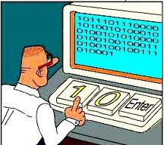
Πιθανοί χρήστες
Οι ανάγκες της κάθε ομάδας χρήστη για επίγνωση του business model σχετίζονται με το βαθμό λεπτομέρειας του.
Οι εξωτερικοί χρήστες (ερευνητές, σύμβουλοι, αναλυτές) της επιχείρησης δεν είναι απαραίτητο να έχουν λεπτομερή περιγραφή του business model της επιχείρησης, αφού μια γενικευμένη περιγραφή του business model είναι αρκετή.
Αντιθέτως, όσοι αναπτύσσουν τα συστήματα της επιχείρησης (προγραμματιστές) και οι υψηλά ιστάμενοι (Managers και υπεύθυνοι σε πόστα λήψης αποφάσεων σχετικά με επενδύσεις, χρηματοοικονομικά και οργανωτικά θέματα) χρειάζονται σε βάθος γνώση του business model, δεδομένου ότι οι μεν αναπτύσσουν τα συστήματα στη γραμμή της γενικότερης στρατηγικής που χαράσσεται και οι δε για να κατανοήσουν καλύτερα τις σχέσεις μεταξύ των θεμελιωδών πυλώνων της επιχείρησής τους.
Notes:
Το κάτω μέρος της διαφάνειας σημαίνει ότι οι εξωτερικοί της επιχείρησης χρήστες, δεν είναι απαραίτητο να έχουν λεπτομερή περιγραφή του business model της επιχείρησης (εικονίτσα με τους μεγενθυντικούς φακούς). Αντιθέτως, όσοι αναπτύσσουν τα συστήματα της επίχείρησης (προγραμματιστές) και οι managers , χρειάζονται σε βάθος γνώση του business model γιατί οι μεν αναπτύσσουν τα συστήματα στη γραμμή της γενικότερης στρατηγικής που χαράσσεται και οι δε για να κατανοήσουν καλύτερα τις σχέσεις μεταξύ των θεμελιωδών πυλώνων της επιχείρησής τους.

Slide 26
Αξιολόγηση
 | Employees | Use of concepts | Use of tools | Defining indicators | Improving decision making | Improving strategic planning | Helping in the design of the Information Systems | Increasing innovation | Improving process design | Improving communication
Retail over internet | 3 | little | no
Software in the mobile industry | 5 | little | no
Service over internet | 15 | no | no
Electronic trading platform in finance | 31 | no | no
Internet industry platform | 80 | yes | no
Industry | 400 | yes | no
Entertainment with internet component | 10-1200 | no | no
Transport with internet component | 3315 | no | no
Consultant 1 |  | yes | no
Consultant 2 |  | yes | no
Consultant 3 |  | yes | no
 |  |  |  | positive | negative | neutral
- Μεταξύ Ιουνίου και Οκτωβρίου του 2003, διεξήχθησαν συνεντεύξεις με managers και σύμβουλους για να αξιολογηθεί η χρήση των επιχειρηματικών σχεδίων (business models) στις επιχειρήσεις.
Notes:
Η έρευνα αυτή περιελάμβανε τη συνέντευξη με executives, διαφόρων τύπων εταιρειών, καθώς και σε τρεις consultants εξωτερικούς. Αφού δόθηκαν κάποια γενικά στοιχεία της καθε εταιρείας, οι ερωτώμενοι κλήθηκαν να απαντήσουν αν και πώς η χρήση της ανάλυσης business model στις εταιρείες συνέβαλε και σε ποιούς τομείς (στήλες του excel).
Κάθε σειρά εμφανίζει και ένα διαφορετικό τύπο εταιρείας.
Οι στήλες 2,3,4 είναι introductory και περιέχουν γενικά στοιχεία. Οι υπόλοιπες (στήλες που περιέχουν, πράσινο, κόκκινο ή γκρι) παρουσιάζουν το πως βοήθησε η ανάλυση Business model την κάθε επιχείρηση σύμφωνα με τις απαντήσεις του κάθε ερωτώμενου. Τα λευκά κελιά σημαίνουν ΔΞ/ΔΑ/ ή απροσδιόριστο.
Η στήλη use of concepts σημαίνει πόσο ευρεία είναι η χρήση των business model concept BMC
Η στήλη use of tools υποδηλώνει χρήση εργαλείων software για την αναπαράσταση του business model

Slide 27
Η εμπειρία του STRAIGHTSOL
Στο έργο STRAIGHTSOL, το πρότυπο του καμβά των Osterwalder, Pigneur (2010) χρησιμοποιήθηκε ως εργαλείο σύγκρισης των καταστάσεων πριν και μετά την εφαρμογή των πιλότων (business as usual vs demonstration).
Ανάλογα με το πεδίο στο οποίο επισημαίνονται οι αλλαγές μεταξύ των δύο καταστάσεων, διαφαινόταν αν υπήρχε επιρροή στο οικονομικό κομμάτι, στο περιβάλλον, στο επίπεδο παροχής υπηρεσιών κτλ.
Με σκοπό την πολυκριτήρια αξιολόγηση των δύο καταστάσεων ορίστηκαν δείκτες απόδοσης που αναφέρονταν σε κάθε εμπλεκόμενο στην αστική διανομή, αλλά και σε κάθε πεδίο επιρροής ανά σενάριο μελέτης.
Για τον έλεγχο και την κατοχύρωση των αποτελεσμάτων διεξήχθη ανάλυση ευαισθησίας (sensitivity analysis), ενώ εξετάστηκαν η προοπτική επιτυχούς πορείας στην αγορά των νέων πιλοτικών εφαρμογών και το αν αυτές ταιριάζουν με τις ισχύουσες τάσεις (fit and viability analyses), στο πλαίσιο της οποίας υπήρξε πρόνοια και για τη διερεύνηση της συμπεριφοράς των χρηστών.

Slide 28
Η εμπειρία του STRAIGHTSOL
Για τον καθορισμό δεικτών αξιολόγησης και απόδοσης διερευνήθηκε:
Πώς μπορεί να παραχθεί περισσότερο όφελος παρά κόστος για την κοινωνία; Social Cost Benefit Analysis (SCBA).
Ποιες οι προοπτικές να προχωρήσει επαγγελματικά και οικονομικά η καινοτομία που προτείνεται; Business models.
Πώς μπορούν να συγκριθούν και να αξιολογηθούν οι διάφορες εναλλακτικές (σενάρια) από τη σκοπιά του κάθε εμπλεκόμενου φορέα στην αστική διανομή; Multi Actor Multi Criteria Analysis.
Η ανάλυση FIT (GAP), διενεργείται με σκοπό την εξακρίβωση της συμβατότητας της νέας καινοτομίας με τις απαιτήσεις για εξυπηρέτηση των αναγκών και αναφέρεται στην οργανωτική ετοιμότητα (organizational readiness or match) – αριστερό τμήμα του Business Model Canvas (BMC), ενώ η μελέτη βιωσιμότητας επικεντρώνεται στην εμπορική προοπτική, πορεία και επιτυχία (market perspective) – δεξί τμήμα του BMC.

Slide 29
Η εμπειρία του STRAIGHTSOL
Παραδείγματα από πιλοτικές εφαρμογές:
Εφαρμογή City Log στη Λυόν, Γαλλία (2 υποπεριπτώσεις):
α) Αστική διανομή με mini-van και μεταφόρτωση για το τελευταίο κομμάτι σε ποδήλατα (Case 1: Bentobox transshipment bike - van)
β) παράδοση εμπορευμάτων σε συγκεκριμένα σημεία – θυρίδες (Case 2: Bentobox as delivery locations retail deliveries).
Εφαρμογή TNT express στις Βρυξέλλες, Βέλγιο: Αστική διανομή με κινητή μονάδα (Mobile depot) και μεταφόρτωση για το τελευταίο κομμάτι σε ηλεκτρικά τρίκυκλα (Electric tricycles).

Slide 30
Η εμπειρία του STRAIGHTSOL

Slide 31
Η εμπειρία του STRAIGHTSOL

Slide 32
Η εμπειρία του STRAIGHTSOL

Slide 33
Η εμπειρία του STRAIGHTSOL

Slide 34
Η εμπειρία του STRAIGHTSOL

Slide 35
Η εμπειρία του STRAIGHTSOL

Slide 36
Η εμπειρία του STRAIGHTSOL

Slide 37
Η εμπειρία του STRAIGHTSOL

Slide 38
Η εμπειρία του STRAIGHTSOL

Slide 39
Η εμπειρία του STRAIGHTSOL
Βάσει μεθοδολογίας που αναπτύχθηκε στο έργο STRAIGHTSOL, ακολουθήθηκαν τα εξής βήματα για τις πιλοτικές δοκιμές:
Δημιουργία Business model για τις καταστάσεις «πριν» και «μετά».
Ορισμός και ανάλυση δεικτών αξιολόγησης της απόδοσης (KPI - Key Performance Indicators) και καθορισμός μεθόδων συγκέντρωσης της απαιτούμενης πληροφορίας – ποσοτικοποίηση απόψεων εμπλεκομένων.
Ανάλυση της κάθε περίπτωσης ξεχωριστά (Business case analysis) – για εξακρίβωση προοπτικής υλοποίησής της όντας οικονομικά βιώσιμη.
Προσδιορισμός εξωτερικού κόστους (περιβαλλοντική επιβάρυνση του κοινωνικού συνόλου λόγω ρύπων, θορύβου, οπτικής όχλησης κτλ).
Αναλύσεις FIT/Viability – εξακρίβωση βαθμού ικανοποίησης πελατών.
Επιλογές σχεδιασμού – Προσδιορισμός αποφάσεων σε επίπεδο μελλοντικού σχεδιασμού (καθορισμός παραμέτρων σχεδιασμού).

Slide 40
Η εμπειρία του STRAIGHTSOL
Επιλογές σχεδιασμού:

Slide 41
Η εμπειρία του STRAIGHTSOL
Παράδειγμα επιλογών σχεδιασμού – Urban Consolidation Centers:

Slide 42
Η εμπειρία του STRAIGHTSOL
Προκλήσεις προς αντιμετώπιση:
Πολυποικιλότητα εμπλεκομένων (επιδιώξεις, στόχοι συμφέροντα με πολλές διαφορές ή αντιτιθέμενα) – διφορούμενο τελικό αποτέλεσμα.
Διασκορπισμένα οφέλη και κόστη σε κατηγορίες και διαφορετικούς εμπλεκομένους κάθε φορά – δυσκολία ποσοτικοποίησης & αποτίμησης.
Συνύπαρξη δημόσιων, ιδιωτικών φορέων και του κοινού – το πρόβλημα περιπλέκεται και οι προτεινόμενες λύσεις επηρεάζουν όλους.
Έλλειψη στοιχείων (ανάγκη για μοντελοποίηση και προσομοίωση) – ανεπαρκής αποτύπωση καταστάσεων «πριν» και «μετά» τον πιλότο.
Πολυμορφία – διαφορετικές πόλεις (αστικό περιβάλλον, οργάνωση και λειτουργία), εμπλεκόμενοι, προϊόντα, καινοτομίες, συστήματα μεταφοράς κτλ. κάθε φορά.

Slide 43
Η εμπειρία του STRAIGHTSOL
Συμπεράσματα – Μαθήματα βάσει εμπειρίας:
Πρώτα από όλα, σε κάθε περίπτωση πρέπει να προσδιορίζονται οι παράγοντες που επηρεάζουν τη λήψη απόφασης, οι οποίοι και θα αποτελούν «οδηγούς» για τον καθορισμό αντιπροσωπευτικών κριτηρίων και δεικτών αξιολόγησης.
Δε σπαταλάμε χρόνο και χρήμα σε αναξιόπιστες μετρήσεις.
Αφιερώνουμε χρόνο στη διερεύνηση του «γιατί» (περιεχόμενο) και στο «τι» (αποτελέσματα), δεδομένου ότι το πρώτο διαμορφώνει το δεύτερο.
Οι πιλοτικές δοκιμές δεν αντιπροσωπεύουν πάντα τις πραγματικές συνθήκες αξιόπιστα, αφού υπόκεινται σε περιορισμούς και πολλές απαραίτητες παραδοχές ανά περίπτωση, γι’αυτό δεν περιοριζόμαστε μόνο στην αξιολόγηση του παρελθόντος (ή παρόντος), αλλά μπαίνουμε πάντα στη διαδικασία να αναλύσουμε και την αντίστοιχη μελλοντική κατάσταση προβαίνοντας στα απαραίτητα συμπεράσματα.

Slide 44
Η εμπειρία του STRAIGHTSOL
Συμπεράσματα – Μαθήματα βάσει εμπειρίας:
Δίνουμε πολύ μεγάλη προσοχή στους παράγοντες που διαμορφώνουν την ανθρώπινη συμπεριφορά, δεδομένου ότι μια καινοτομία δεν «προχωρά» χωρίς διάθεση για αλλαγές και την ευρεία αποδοχή του κοινού που είναι και ο τελικός αποδέκτης ωφελειών και κόστους.
Πάντα αναθέτουμε αρμοδιότητες παρακολούθησης σε όλους τους εμπλεκόμενους για την περαιτέρω τόνωση του ενδιαφέροντος, ενώ παράλληλα παρέχουμε ολοκληρωμένη πληροφόρηση όσον αφορά στο project, αλλά και τη διενέργεια έρευνας ή τη διεξαγωγή μετρήσεων με σκοπό τη συλλογή των απαραίτητων στοιχείων και δεδομένων.
Η αξιολόγηση της πορείας και προόδου του έργου συνίσταται να δρομολογείται σε τακτά χρονικά διαστήματα και όχι μόνο μετά το πέρας του έργου (ή επιμέρους ενοτήτων αυτού), ώστε να παρέχεται άμεση πληροφόρηση και να είναι εφικτή η εφαρμογή διορθωτικών μέτρων και παρεμβάσεων το συντομότερο δυνατό (άμεση απόκριση).

Slide 45
Βιβλιογραφία (1 από 2)
Balm S, Quak. H (2014), “Urban Logistics Business Analysis”, STRAIGHTSOL project: D5.3 Addendum1 Tutorial.
Balm S, Quak. H (2014), “Evaluation of urban and interurban freight solutions Business model analysis”, STRAIGHTSOL project: Tutorial Business Model Analysis (STRAIGHTSOL workshop, Newcastle, UK, June 2014).
Bellman, R., C. Clark, et al. (1957), “On the Construction of a Multi-Stage, MultiPerson Business Game”, Operations Research5(4): 469- 503.
Eisenhardt K. M. and Sull D.N. (2001), “Strategy as simple rules”, Harvard Business Review, 79(1), 107–116.
Gordijn, J., J. M. Akkermans, et al. (2000), “Business Modeling is not Process Modelling”, Proceedings of ECOMO.
Hedman J. and Kalling T. (2003), “The business model concept: theoretical underpinnings and empirical illustrations”, European Journal of Information Systems (2003) 12, 49–59.
Jones, G. M. (1960), “Educators, Electrons, and Business Models: A Problem in Synthesis”, Accounting Review 35 (4): 619-626.

Slide 46
Βιβλιογραφία (2 από 2)
Lambert S. (2008), “A Conceptual Framework for Business Model Research”, 21st Bled e-Conference e-Collaboration: Overcoming Boundaries through Multi-Channel Interaction - June 15 - 18, 2008; Bled, Slovenia.
McGrath R.G. and Macmillan I.C. (2000), “The Entrepreneurial Mindset. Strategies for Continuously Creating Opportunity in an Age of Uncertainty”, Harvard Business School Press, Cambridge.
Normann R. (1977), “Management for Growth”, Wiley, Chichester.
Normann R. (2001), “Reframing Business. When the Map Changes the Landscape”, Wiley, Chichester.
Osterwalder A., Pigneur Y. (2004), “Investigating the Use of the Business Model Concept through Interviews”, HEC Business School, University of Lausanne, Switzerland.
Osterwalder A., Pigneur Y., Tucci C.L. (2005), “Clarifying business models: origins, present and future of the concept”, Communications of AIS, Volume 15.
Osterwalder A., Pigneur Y. (2009), “Business model generation”, Self-publication
Porterm E. (1991), “Towards a dynamic theory of strategy”, Strategic Management Journal 12 (S), 95–119.

